Slide 1


“ESTADO DEL ARTE DEL CONOCIMIENTO TEÓRICO-PRÁCTICO SOBRE RESILIENCIA COMUNITARIA. EXPERIENCIAS Y BUENAS PRÁCTICAS CONTEMPORÁNEAS”.
Universidad de La Habana, Cuba
del 19 al 22 de noviembre de 2024
LA EVALUACIÓN DE LA RESILIENCIA COMUNITARIA FRENTE A EVENTOS HIDROMETEOROLÓGICOS METODOLOGÍA, HERRAMIENTAS Y RESULTADOS. CASO DE LA COMUNIDAD COSTERA “CONSEJO POPULAR GUANABO”, HABANA DEL ESTE, CUBA
TERCER SEMINARIO INTERNACIONAL
“Enfoques múltiples en la construcción de la resiliencia comunitaria. Experiencias y buenas prácticas contemporáneas”
Autores
Martín Chiroldes, J. L, Ponvert Delisles Batista, D. R¸, y Coca Rodríguez, O. N

Slide 2

La evaluación de la resiliencia comunitaria frente a eventos hidrometeorológicos metodología, herramientas y resultados. caso de la comunidad costera “Consejo Popular Guanabo”, Habana del Este, Cuba.
Contenido
Introducción
Metodología
Resultados
Conclusiones

Slide 3
Introducción

Slide 4
1. Introducción
Este trabajo, se inserta en la estrategia denominada “El camino hacia la resiliencia de comunidades con vulnerabilidades”.
Este camino se expresa en la cadena de procedimientos, intervenciones y acciones que desarrollan los distintos actores de la comunidad, y en especial de sus miembros, para lograr que se fortalezcan sus capacidades, actitudes y valores.
Lo anterior permitirá implementar las medidas de RRD, de ACC y de restauración de sus ecosistemas degradados de la manera más eficiente y sostenida posible.

Slide 5
1. Introducción
De acuerdo con esta concepción, el tercer escalón del camino hacia la resiliencia corresponde a la Evaluación de la Resiliencia Inicial (i) de la comunidad.

Slide 6
1. Introducción
Para realizar este análisis, los autores consideraron utilizar la Herramienta de Auto-evaluación para la Resiliencia frente a Desastres a Nivel Local (Evaluación Preliminar) de la Oficina de las Naciones Unidas para la Reducción del Riesgo de Desastres (UNISDR, 2017).
Esta herramienta permite evaluar el comportamiento de los 10 aspectos esenciales de la campaña mundial “Desarrollando ciudades resilientes”, mediante un conjunto de 47 indicadores que representan características o capacidades resilientes que exhibe la comunidad.
Se seleccionó esta herramienta porque permite realizar un análisis profundo de los indicadores basados en conceptos diferentes a otras metodologías.

Slide 7
Metodología

Slide 8
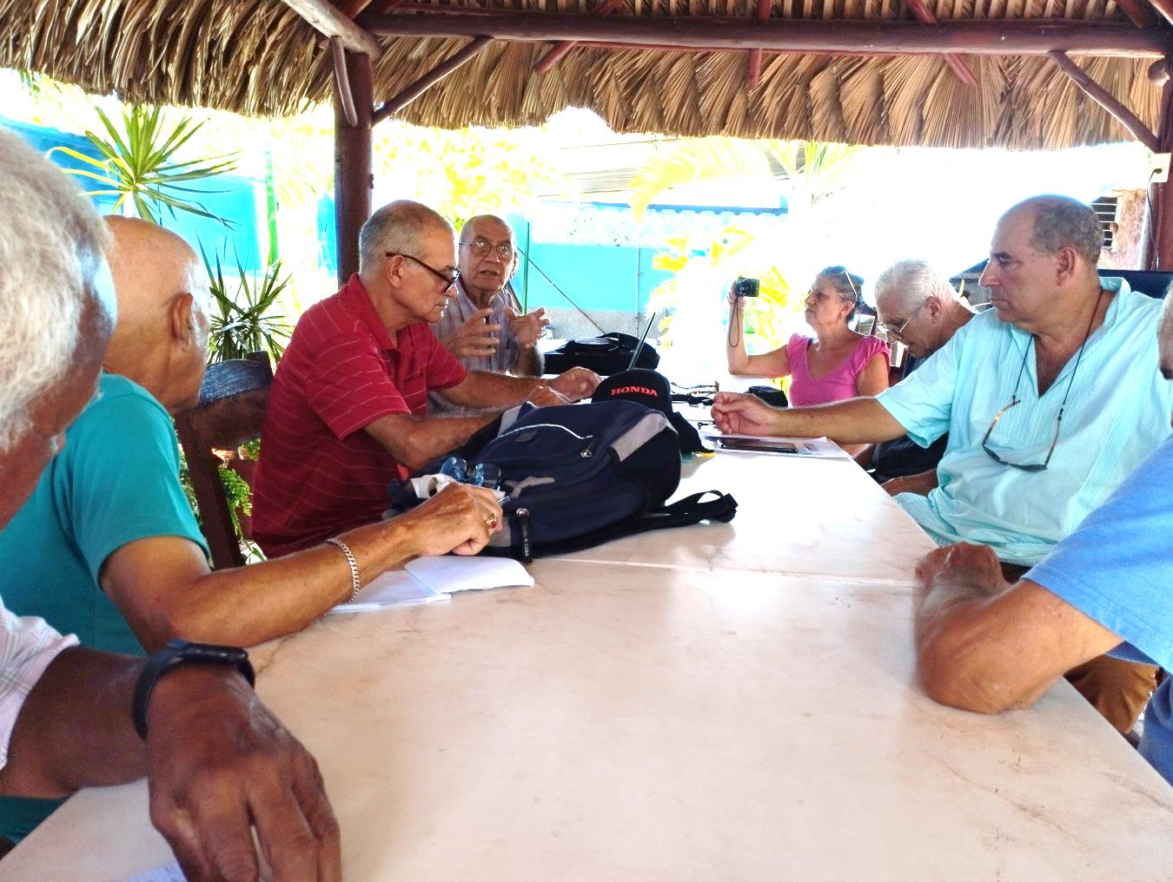
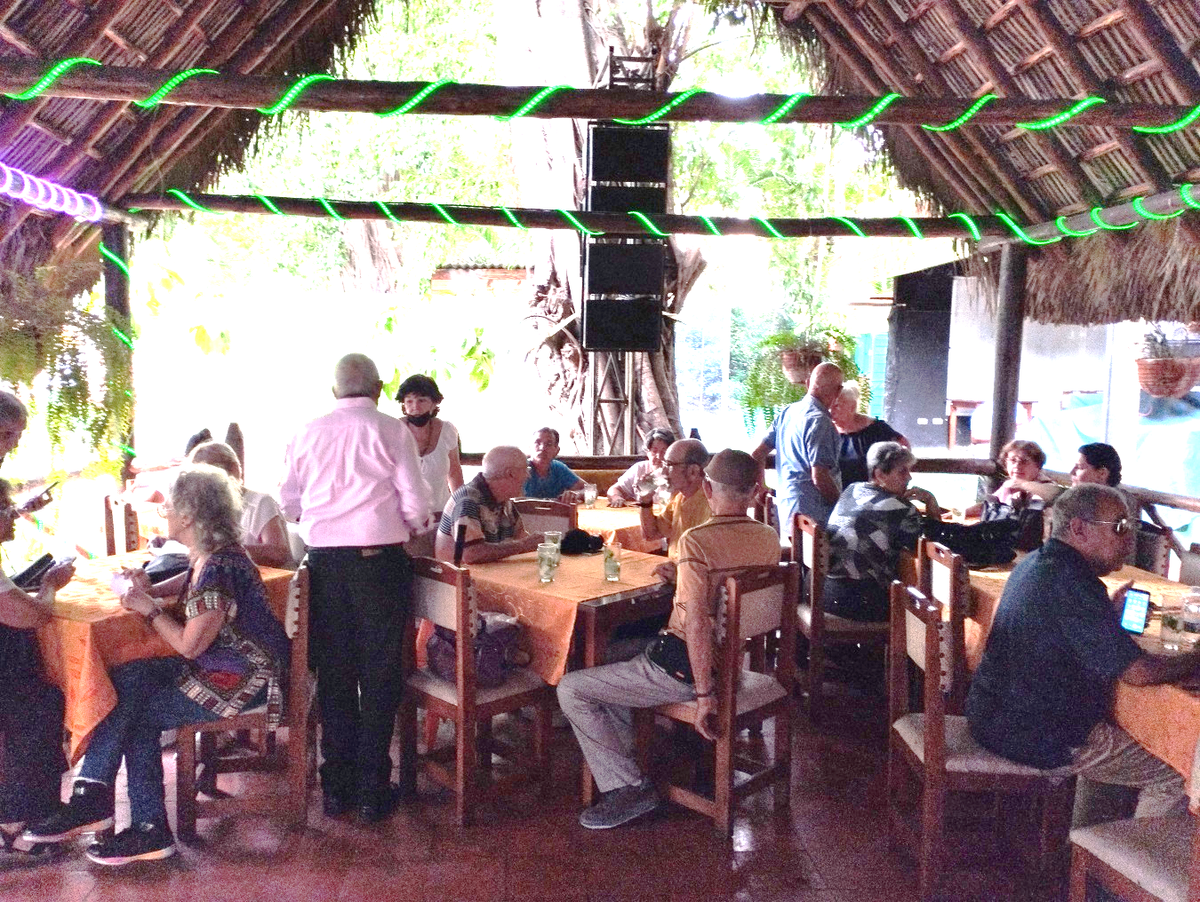
2. Metodología
Se aplicó una encuesta de alto nivel, implementada mediante un taller comunitario participativo con un grupo focal comunitario de la comunidad.

Slide 9
2. Metodología
Este taller fue apoyado por cuestionarios cuyas preguntas fueron completadas por los participantes luego de un análisis y discusión colectiva.
La evaluación fue utilizada para generar promedio o consenso para cada uno de los indicadores incluidos dentro de los 10 Aspectos Esenciales, generando una respuesta según la escala de 0 a 3 para cada una de las preguntas de cada esencial.
Se crearon tres cuestionarios que responden a los tres temas que se asumen en la conceptualización de la herramienta: 1. Gestión de la ciudad y gobernabilidad con 3 aspectos esenciales y 12 preguntas. 2. Planeación integral de la ciudad (5 aspectos esenciales y 26 preguntas), y 3. Planeación de la respuesta (2 aspectos esenciales y 9 preguntas), en total 47 preguntas

Slide 10
2. Metodología
Cada uno de esos temas, fueron conducidos por facilitadores previamente capacitados, buscando respuestas auténticas para las preguntas, con el fin de completar la encuesta de manera participativa mediante el consenso de los participantes.
La etapa final consistió en la obtención de los resultados. El equipo de facilitadores presentó un informe con los resultados de los tres grupos de temas, con las valoraciones cuantitativas de cada uno de los indicadores.
Estos resultados fueron analizados y validados en una sesión colectiva de discusión donde participaron junto al equipo de trabajo algunos miembros seleccionados del grupo focal comunitario que participó en el taller inicial.

Slide 11
Resultados

Slide 12
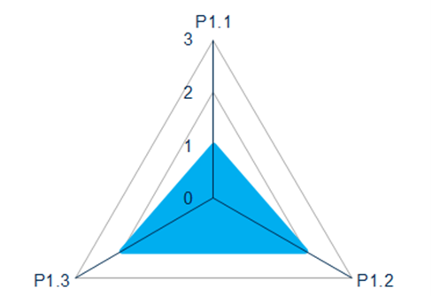
3. Resultados
Basado en el análisis de los informes analizados y discutidos, se presenta el comportamiento de la resiliencia de la comunidad por cada uno los 10 aspectos esenciales y el resultado global:
Aspecto esencial 1. Organizarse para la resiliencia
Su efectividad asciende al 55%. El esencial más deficiente es el 1.1 referido a la existencia de un plan maestro en el cual se incluyan estrategias para la reducción del riesgo de desastres (RRD). Sin embargo, el mismo no está totalmente alineado con los 10 aspectos esenciales de la campaña "Desarrollando ciudades resilientes", por lo que es necesario dotar a dicho plan de este enfoque.

Slide 13
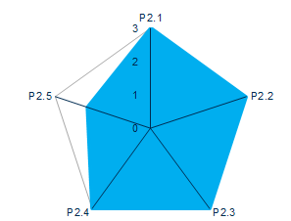
3. Resultados
Aspecto esencial 2. Identificar, comprender y utilizar los escenarios de riesgos actuales y futuros.
Muestra una efectividad del 80%. El aspecto más deficitario (2.5 está relacionado con la existencia de los mapas sobre amenazas apreciándose que su actualización no es la necesaria en cuanto a la magnitud de los cambios urbanos ocurridos que han implicado la modificación de la cobertura y uso de la tierra en la demarcación comunitaria

Slide 14
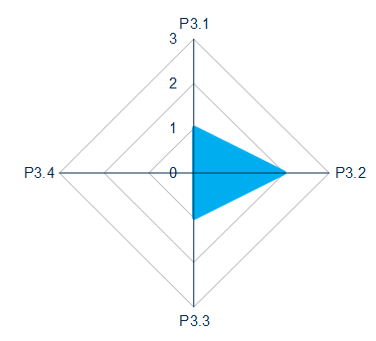
3. Resultados
Aspecto esencial 3. Fortalecer la capacidad financiera para la resiliencia.
El más débil de los 10 aspectos con solo un 33.3% de efectividad. Se puede concluir que no hay en las estructuras gubernamentales y empresariales una comprensión cabal del impacto económico de los desastres en la comunidad del Consejo Popular Guanabo. Existe una muy débil cultura que permita identificar y desarrollar mecanismos financieros que puedan apoyar las actividades para la resiliencia.

Slide 15
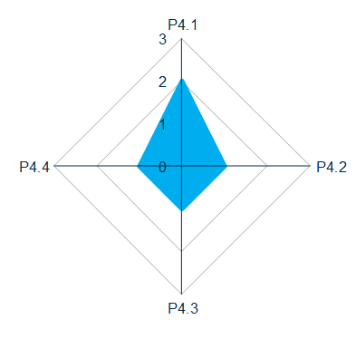
3. Resultados
Aspecto esencial 4. Promover el diseño y desarrollo urbano resiliente
Su efectividad es de 5 sobre 16 puntos, lo que representa el 31,25%. No se fomentan enfoques adecuados para la implementación de la resiliencia en el desarrollo urbano (4.2); No se actualizan con frecuencia las normas y códigos de la construcción segura (4.3); falta el control sobre la verificación de las reglas de zonificación y las acciones informales (4.4).

Slide 16
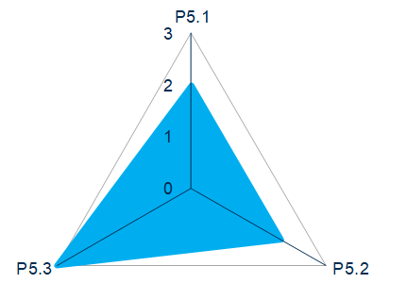
3. Resultados
Aspecto esencial 5. Proteger las zonas naturales de amortiguación para mejorar las funciones de protección de los ecosistemas
Uno de los de mejor comportamiento en la comunidad de Guanabo con un puntaje de 7 sobre 9 para un 77,7% de efectividad. Sin embargo, a pesar de los factores positivos mencionados, la evaluación ha permitido apreciar que no hay una valoración adecuada desde el punto de vista científico y económico de los servicios ecosistémicos de la localidad (5.1), por lo que es un elemento a perfeccionar de cara a disponer de estrategias para el fortalecimiento de la resiliencia.

Slide 17
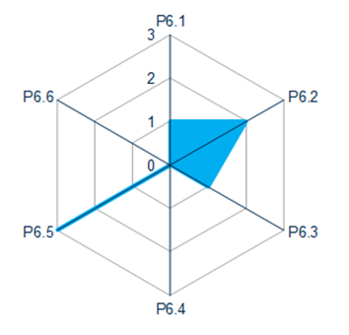
3. Resultados
Aspecto esencial 6. Fortalecer la capacidad institucional para la resiliencia.
Recibió un puntaje de 7 sobre 18 lo que representa un 38,8% de efectividad. Existen dos cuestionamientos que se evaluaron de muy mal dos aspectos esenciales 6.4 y 6.6. El primero de ellos (6.4) valora como insuficiente la existencia en la ciudad de cursos de capacitación que abarquen aspectos del riesgo y la resiliencia. El 6.6 considera que la ciudad muestra poco intercambio de conocimientos y aprender de experiencias de otras ciudades, e igualmente el grupo focal consideró que la ciudad no implementa este tipo de acciones.

Slide 18
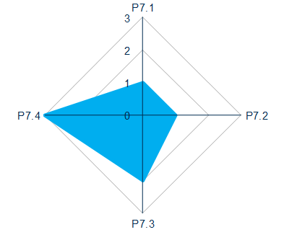
3. Resultados
Aspecto esencial 7. Comprender y fortalecer la capacidad social para la resiliencia.
Presenta una efectividad del 58,3%. Aunque las organizaciones de la comunidad están cohesionadas y son conscientes de la necesidad de la RRD, no toman parte activamente en la planificación, aunque si lo hacen durante las acciones de respuesta a un evento de desastres cuando son convocadas (7.1); aunque se cuenta con bases de datos de los grupos vulnerables y población necesitada (7.2), no se ha organizado algún programa de capacitación de manera regular para con ellas, lo cual se hace necesario en los momentos actuales de crisis económica y financiera en el país.

Slide 19
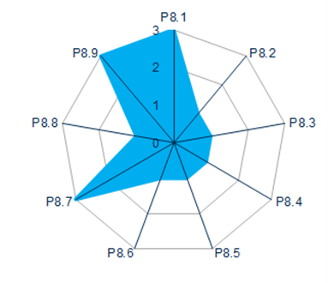
3. Resultados
Aspecto esencial 8. Aumentar la resiliencia de la infraestructura vital
La efectividad de este esencial fue del 55,5% Ante los escenarios críticos de desastres, se consideró que es muy probable que se produzcan serias pérdidas en los servicios de agua y saneamiento (8.2); lo mismo por inundaciones costeras por penetración del mar (8.3); así como en la infraestructura de electricidad (8.4), en la infraestructura del transporte (8.5) y otros servicios como telecomunicaciones (8.6). En el caso de los planteles educativos existentes (8.8) se consideró que también podrían sufrir daños en un escenario de desastres crítico (más probable y más severo), donde entre un 5-10% de ellos sufrirían serias pérdidas.

Slide 20
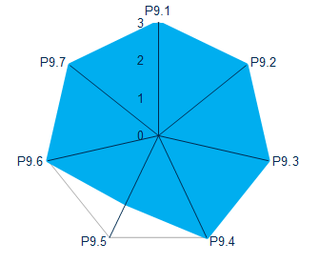
3. Resultados
Aspecto esencial 9. Asegurar una respuesta efectiva ante los desastres
El más eficiente de los 10 que se evaluaron en la comunidad del Consejo Popular Guanabo (95,5%). Y esto obedece a una razón principal, en la comunidad del Consejo Popular Guanabo, como en prácticamente todas las comunidades, pueblos y ciudades de Cuba, la población ha adquirido una capacidad incuestionable para enfrentarse, absorber recuperarse y transformarse ante los eventos de desastre.

Slide 21
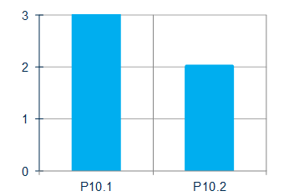
3. Resultados
Aspecto esencial 10. Acelerar el proceso de recuperación y reconstruir mejor.
Este aspecto recibe una puntuación global de 5 puntos de 6 posibles para un 83,3% de efectividad. Esta valoración habla sobre que en la comunidad del Consejo Popular Guanabo el proceso de recuperación y de reconstruir mejor es bueno (esencial 10.1); y que se deben mejorar los mecanismos (procesos) para incorporar las lecciones aprendidas después de un evento de desastre (10.2) en el diseño y ejecución de los proyectos de reconstrucción.

Slide 22
La resiliencia global de la comunidad

Slide 23
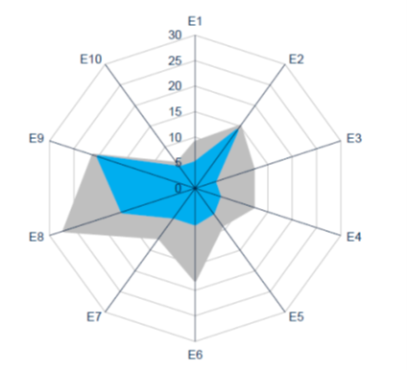
3. Resultados
La puntuación general para la evaluación de la resiliencia ante desastres de la comunidad del Consejo Popular Guanabo (CPG), Habana del Este, Cuba, es de 88 /141 esenciales, que representa una efectividad global del 62,4%.

Slide 24
3. Resultados
Lo anterior significa que las fortalezas y capacidades resilientes de la comunidad no son suficientes, requieren ser fortalecidas en los 10 aspectos esenciales:
Los esenciales con mejores valoraciones fueron el E8 y E9, el primero porque la comunidad garantiza una respuesta efectiva a los desastres ya que la población tiene conocimiento de las acciones a realizar en cada etapa del ciclo del desastres, y por la existencia de un centro de gestión para la reducción de riesgos de desastres a nivel de municipio que coordina, dirige y supervisa la existencia y cumplimiento de las estrategias para la reducción de las vulnerabilidades.
El segundo (E9), porque la comunidad está capacitada para dar una respuesta adecuada a un evento de desastres, pues ella conoce cuáles son sus escenarios de desastres críticos (más probable y más destructivo) a los que se ha enfrentado o se pueda enfrentar en el futuro.

Slide 25
3. Resultados
El resto de los esenciales (E1, E2, E3, E4. E5, E6, E7 y E10) satisfacen las parcialmente condiciones propias para constituirse en aspectos que contribuyan al fortalecimiento de la resiliencia, pues cada uno presentó diferentes insuficiencias que arrojó la evaluación realizada.
Para fortalecer estas insuficiencias, se elaboró el Plan de medidas para el fortalecimiento de la resiliencia en la comunidad del Consejo Popular Guanabo, Habana del Este, Cuba.
El plan de medidas está concebido como una herramienta para apoyar la gestión del gobierno local donde está enclavada la comunidad, así como para el trabajo operacional de los actores de la comunidad (líderes y miembros) cundo el mismo se active convenientemente.
Las medidas diseñadas están basadas en los déficits de capacidades manifestadas en cada uno de los 10 aspectos esenciales analizados.

Slide 26
Conclusiones

Slide 27
Conclusiones
La evaluación del riesgo de la comunidad se llevó a cabo utilizando la metodología de la Oficina de las Naciones Unidas para la Reducción del Riesgo de Desastres (UNISDR, 2017).
La herramienta que permite evaluar los 10 aspectos que se consideran relevantes para que una ciudad se considere resiliente frente a desastres a nivel local, mediante un conjunto de 47 indicadores que se evaluaron mediante las respuestas a cada una de las preguntas en una escala de 0 a 3 puntos.
Como resultado se pudo conocer que la comunidad meta presentó una capacidad de resiliencia de 62,4%, lo cual refleja la existencia de disímiles insuficiencias que le restan fortalezas para enfrentar los eventos adversos, asimilarlos, superarlos y transformarlos en mejores cualidades.

Slide 28
Conclusiones
Se utilizaron estos déficits identificados, para diseñar un plan de medidas enfocado en el fortalecimiento de las capacidades deficitarias.
Este documento se presentó a las autoridades del gobierno local (Intendente municipal y Presidente del Consejo Popular Guanabo), con el nombre de Plan de Medidas para el Fortalecimiento de la Resiliencia de la comunidad .
El propósito de este plan, es de que sea utilizado como una herramienta para monitorizar y supervisar el cumplimento de las medidas por los diferentes actores de la comunidad.

Slide 29
Fin de la presentación
Muchas Gracias!!!

